Slide 1
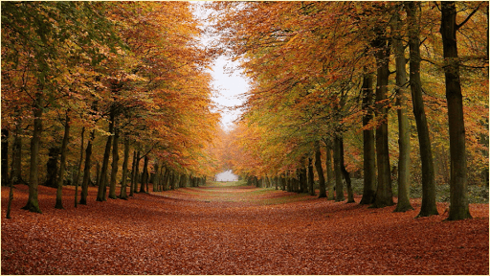
Το δάσος & οι προστάτες του
Νηπιαγωγείο Λακκώματος

Slide 2
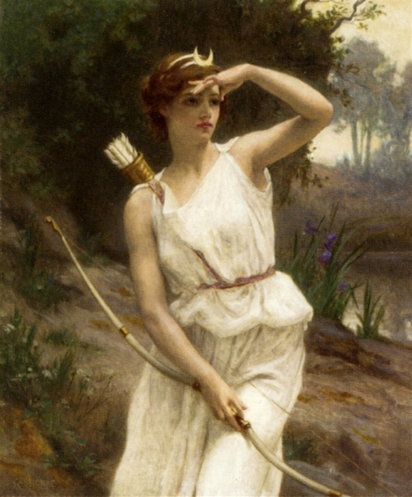
Στην αρχαιότητα: Οι αρχαίοι Έλληνες πίστευαν ότι προστάτιδα των δασών ήταν η θεά Άρτεμη.

Slide 4
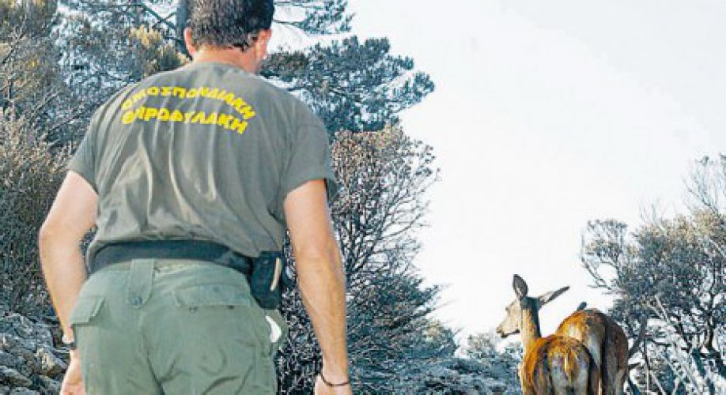
Σήμερα
Δασοφύλακας

Slide 5
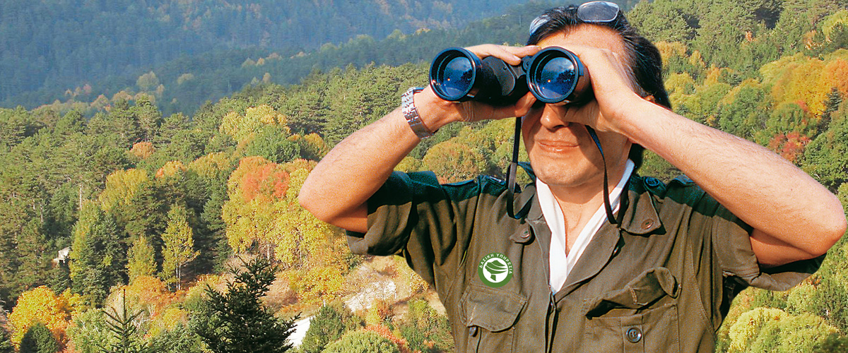

Slide 6
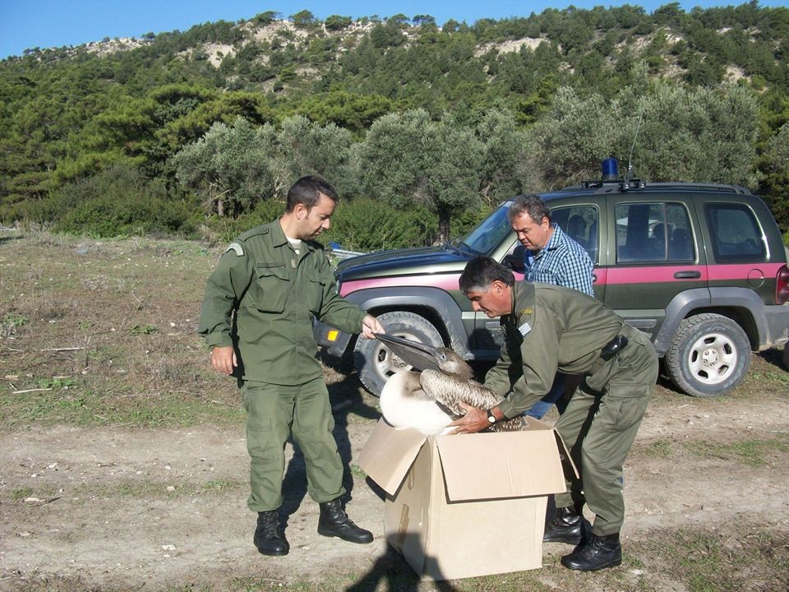

Slide 7
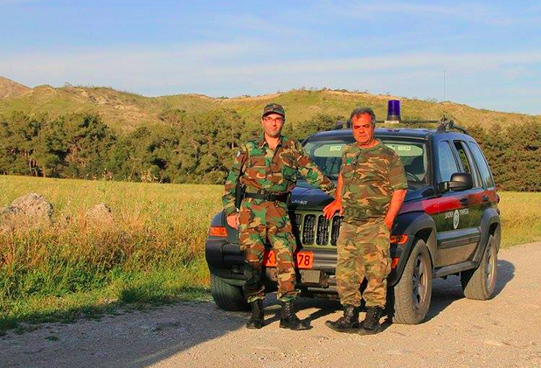

Slide 8
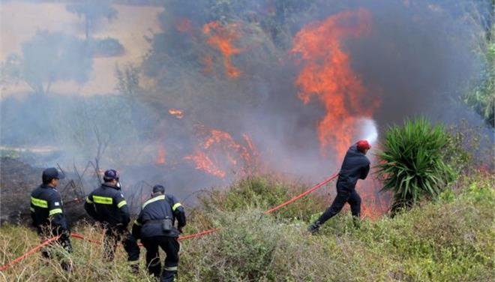
Δασοπυροσβέστης

Slide 9
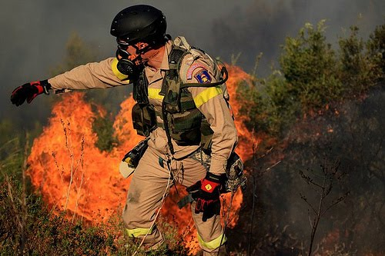

Slide 10
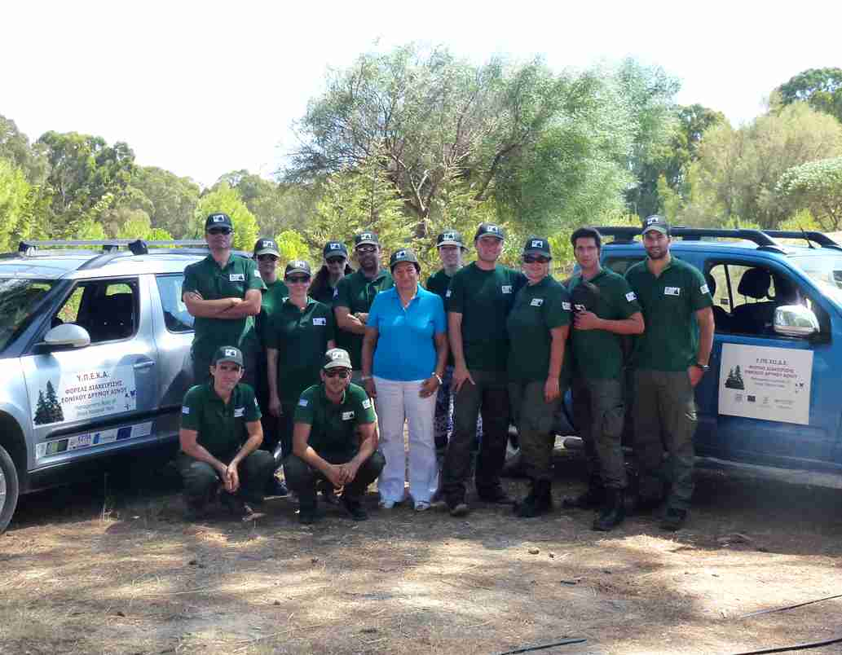
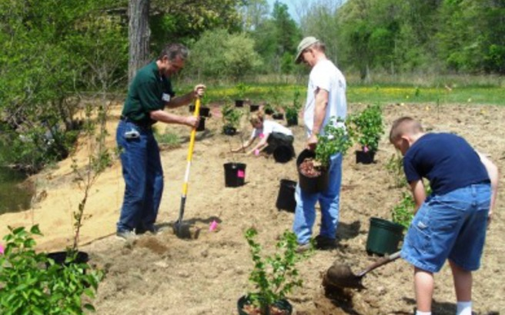
Δασοπόνος

Slide 11
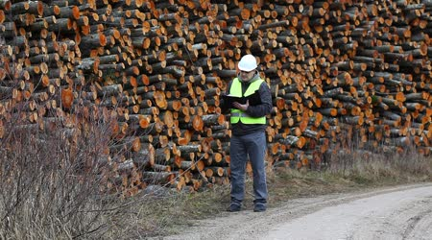
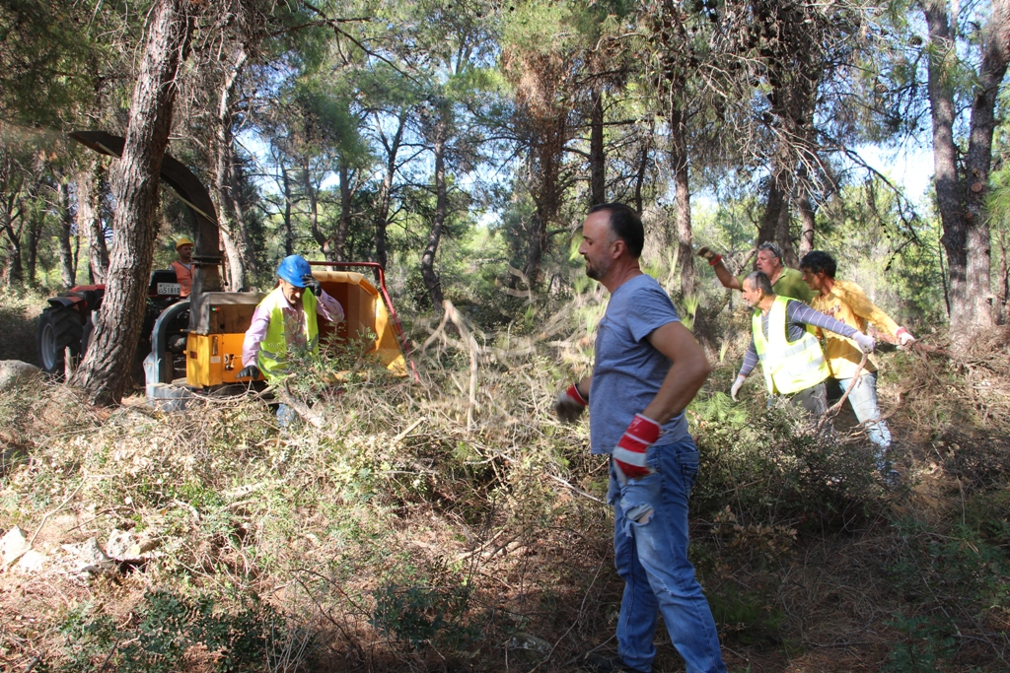

Slide 12
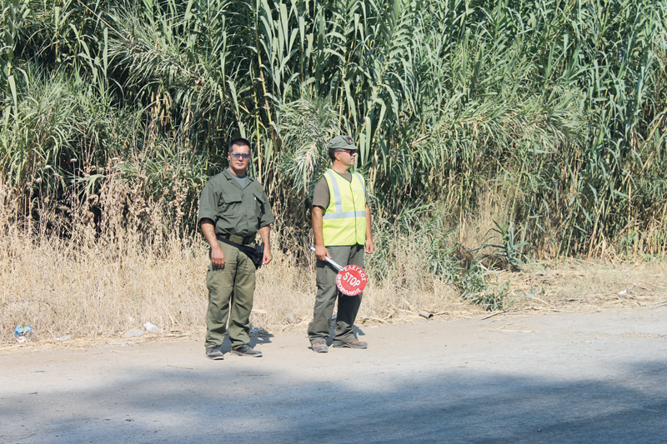
Δασονόμος

